Slide 1
PONTEIROS
Estrutura de Dados

Slide 2
O que é?
Ponteiros são variáveis que armazenam o endereço de memória de outras variáveis.
Dizemos que um ponteiro “aponta” para uma variável quando contém o endereço na memoria RAM da mesma.
Os ponteiros podem apontar para qualquer tipo de variável: int, float, double, etc.

Slide 3
O que é?
Cada variável de um programa ocupa um certo número de bytes consecutivos na memória do computador.
Uma variável do tipo char ocupa 1 byte. Uma variável do tipo int ocupa 4 bytes e um double ocupa 8 bytes em muitos computadores.
O número exato de bytes de uma variável é dado pelo operador sizeof.

Slide 4
O que é?
Cada variável (em particular, cada registro e cada vetor) na memória tem um endereço. Na maioria dos computadores, o endereço de uma variável é o endereço do seu primeiro byte. Por exemplo, depois das declarações

Slide 5
Por que usar ponteiros?
Ponteiros são muito úteis quando uma variável tem que ser acessada em diferentes partes de um programa.
Caso este dado seja alterado, não há problema algum, pois todas as partes do programa tem um ponteiro que aponta para o endereço onde reside o dado atualizado.

Slide 6
Por que usar ponteiros?
Existem várias situações onde ponteiros são úteis, por exemplo:
  Alocação dinâmica de memória
  Manipulação de vetores e matrizes.
  Para retornar mais de um valor em uma função.
  Referência para listas, pilhas, árvores e grafos.

Slide 7
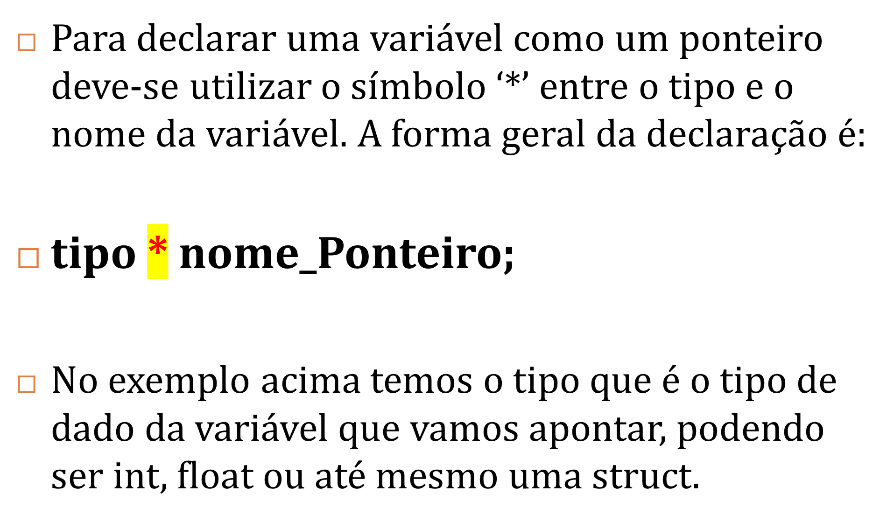
Declaração de ponteiro

Slide 8
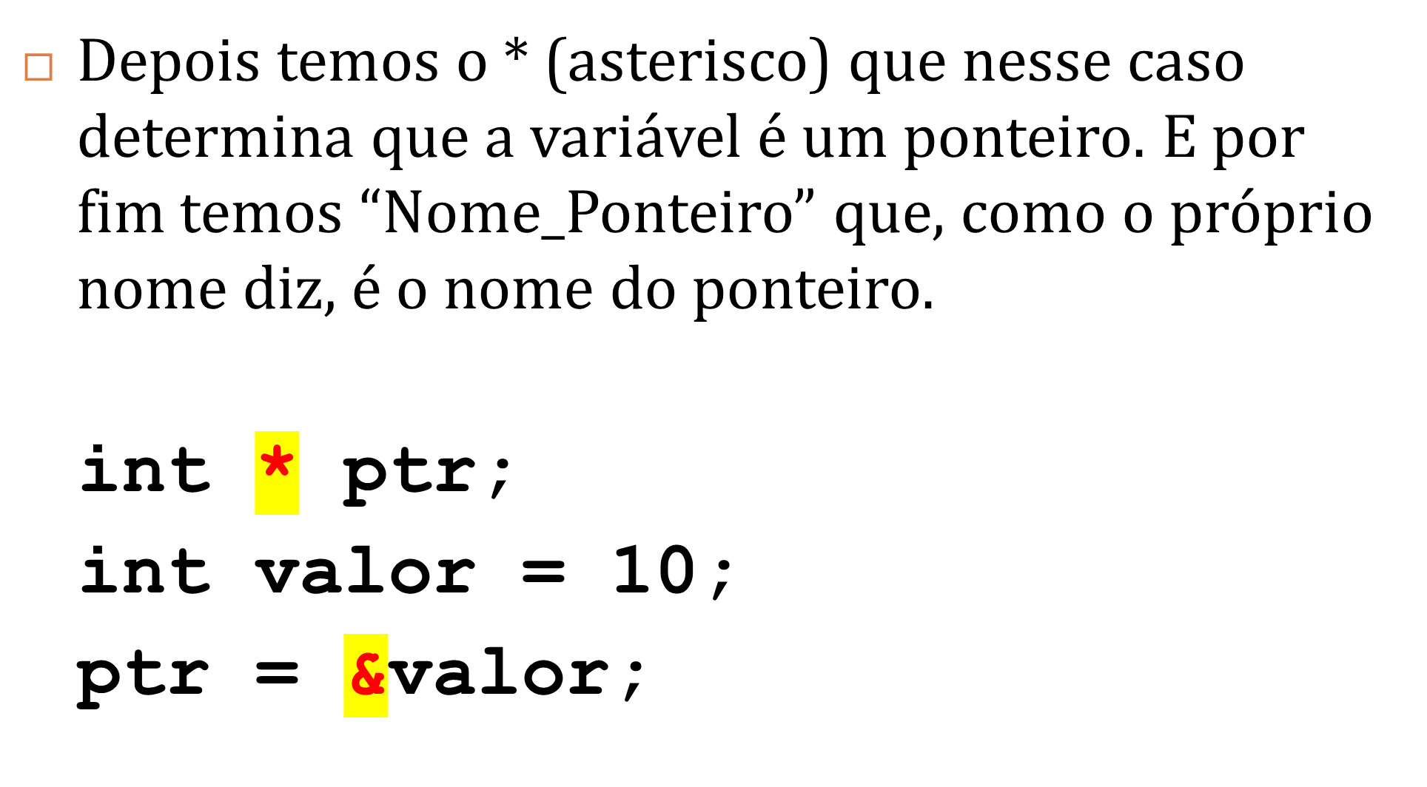
Declaração de ponteiro

Slide 9
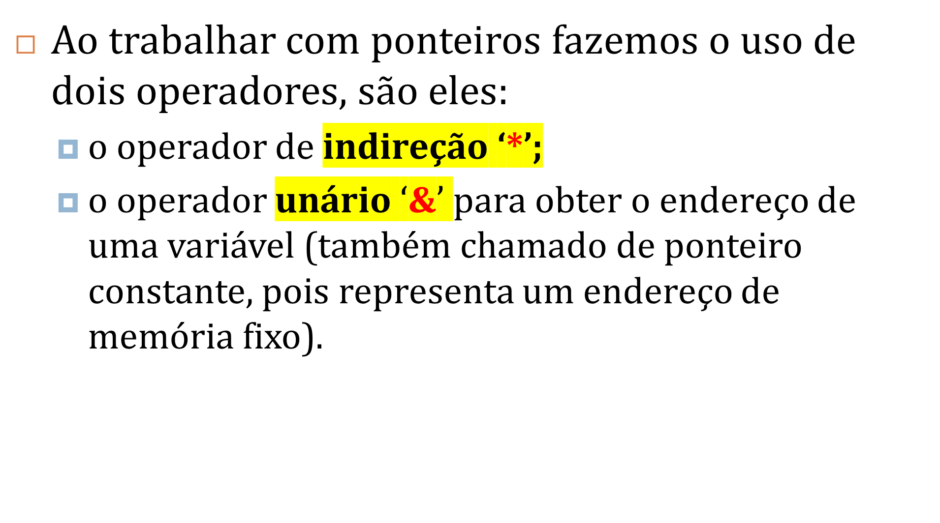
Operadores

Slide 10
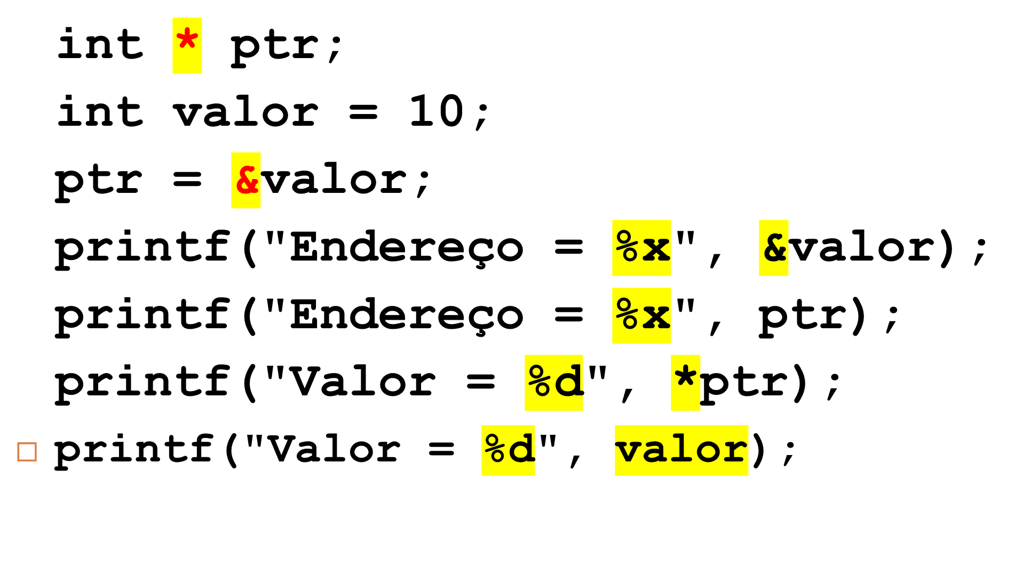
Impressão de Ponteiros

Slide 11
Impressão de Ponteiros
Resultado:
  22ff44 //endereço de &valor
  22ff44 //conteúdo do ponteiro
  10 //valor da variável valor usando o ponteiro
  10 //valor acessadi diretamente
Foi utilizado %x para exibir o endereço e o conteúdo do ponteiro ptr, pois trata-se de um valor hexadecimal por ser endereço de memória.

Slide 12
Impressão de Ponteiros
Podemos usar o %p para ponteiros também;
  *ptr – A variável ptr tem o endereço da variável valor, para encontrar esse valor usamos o operador * antes do nome do ponteiro.
  valor – Estamos explicitamente imprimindo o conteúdo dessa variável valor do tipo inteiro.

Slide 13
Ponteiro para ponteiros
Desse modo, um ponteiro pode armazenar o endereço de outro ponteiro, ocasionando uma indireção múltipla. Para declarar um ponteiro de indireção múltipla utiliza-se N vezes o operador *, sendo N o nível de indireção. No exemplo abaixo é declarado um ponteiro para ponteiro.

Slide 14
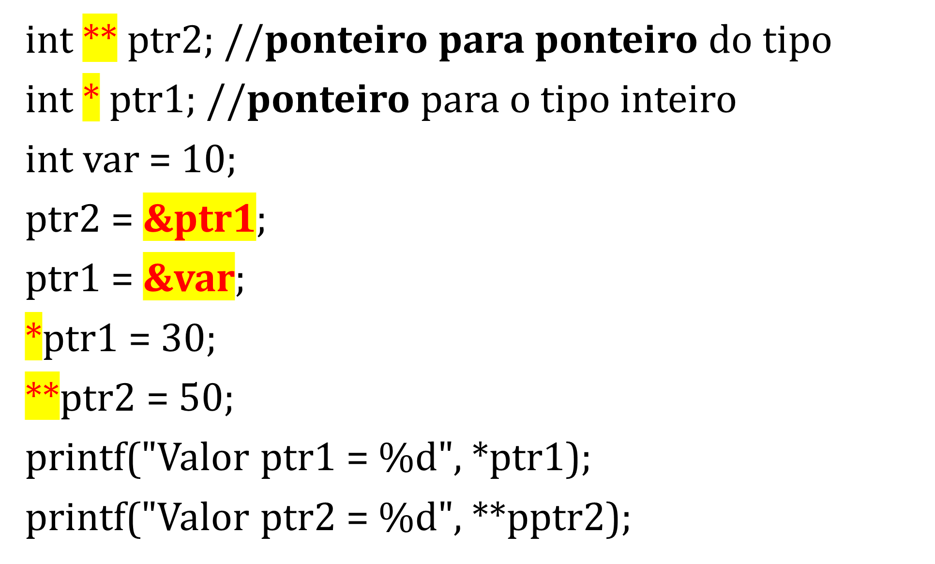
Ponteiro para ponteiros

Slide 15
Ponteiro para ponteiros
Resultado
  50
  50
*ptr1: Conteúdo do endereço apontado, ou seja, o conteúdo de ‘var’.
**ptr2: Acessa o conteúdo do endereço armazenado no ponteiro que é referenciado por ‘ptr2’, ou seja, acessa ‘var’ indiretamente.

Slide 16
Operações com Ponteiros
Atribuição
  Se temos dois ponteiros, p1 e p2, e quisermos que p1 aponte para o mesmo lugar que p2, basta fazermos
    p1=p2.
  É interessante observar que se o objetivo for que a variável apontada por p1 tenha o mesmo conteúdo da variável apontada por p2 deve-se fazer
    *p1=*p2.

Slide 17
Operações com Ponteiros
Incremento e Decremento
  Quando incrementamos um ponteiro ele passa a apontar para o próximo valor do mesmo tipo para o qual o ponteiro aponta. Esta é uma razão pela qual o compilador pr
  O decremento funciona de forma semelhante. Supondo que p é um ponteiro, as operações são escritas como: ecisa saber o tipo de um ponteiro.
    p++;
    p--;

Slide 18
Operações com Ponteiros
Estamos falando de operações com ponteiros e não de operações com o conteúdo das variáveis para as quais eles apontam. Por exemplo, para incrementar o conteúdo da variável apontada pelo ponteiro p, faz-se:
  (*p)++;

Slide 19
Operações com Ponteiros
Soma e Subtração de Inteiros com Ponteiros
  Vamos supor que você queira incrementar um
ponteiro de 15 unidades. Basta fazer:
    p=p+15; ou p+=15;
  E se você quiser usar o conteúdo da memória apontada 15 posições adiante:
    *(p+15);
A subtração funciona de forma similar.

Slide 20
Operações com Ponteiros
Comparação entre dois Ponteiros
  Podemos saber se dois ponteiros são iguais ou diferentes (== e !=).
  No caso de operações do tipo >, <, >= e <= estamos comparando qual ponteiro aponta para uma posição mais alta na memória.
  A comparação entre dois ponteiros se escreve como a comparação entre outras duas variáveis quaisquer

Slide 21
Operações com Ponteiros
Há entretanto operações que não podemos efetuar sobre um ponteiro.
Não se pode dividir ou multiplicar ponteiros, adicionar dois ponteiros, adicionar ou subtrair floats ou doubles a ponteiros

Slide 22
Funções - Chamada por Referência
Quando fazemos a chamada de uma função podemos passar argumentos, caso existam, num processo conhecido como chamada por valor.
Esse processo é caracterizado por copiar os valores dos argumentos para os parâmetros da função.
Outro método de passar um valor para função é denominado chamada por referência.
Nesse procedimento o endereço do argumento é passado para função, logo temos que utilizar ponteiros para manipular os endereços!

Slide 23
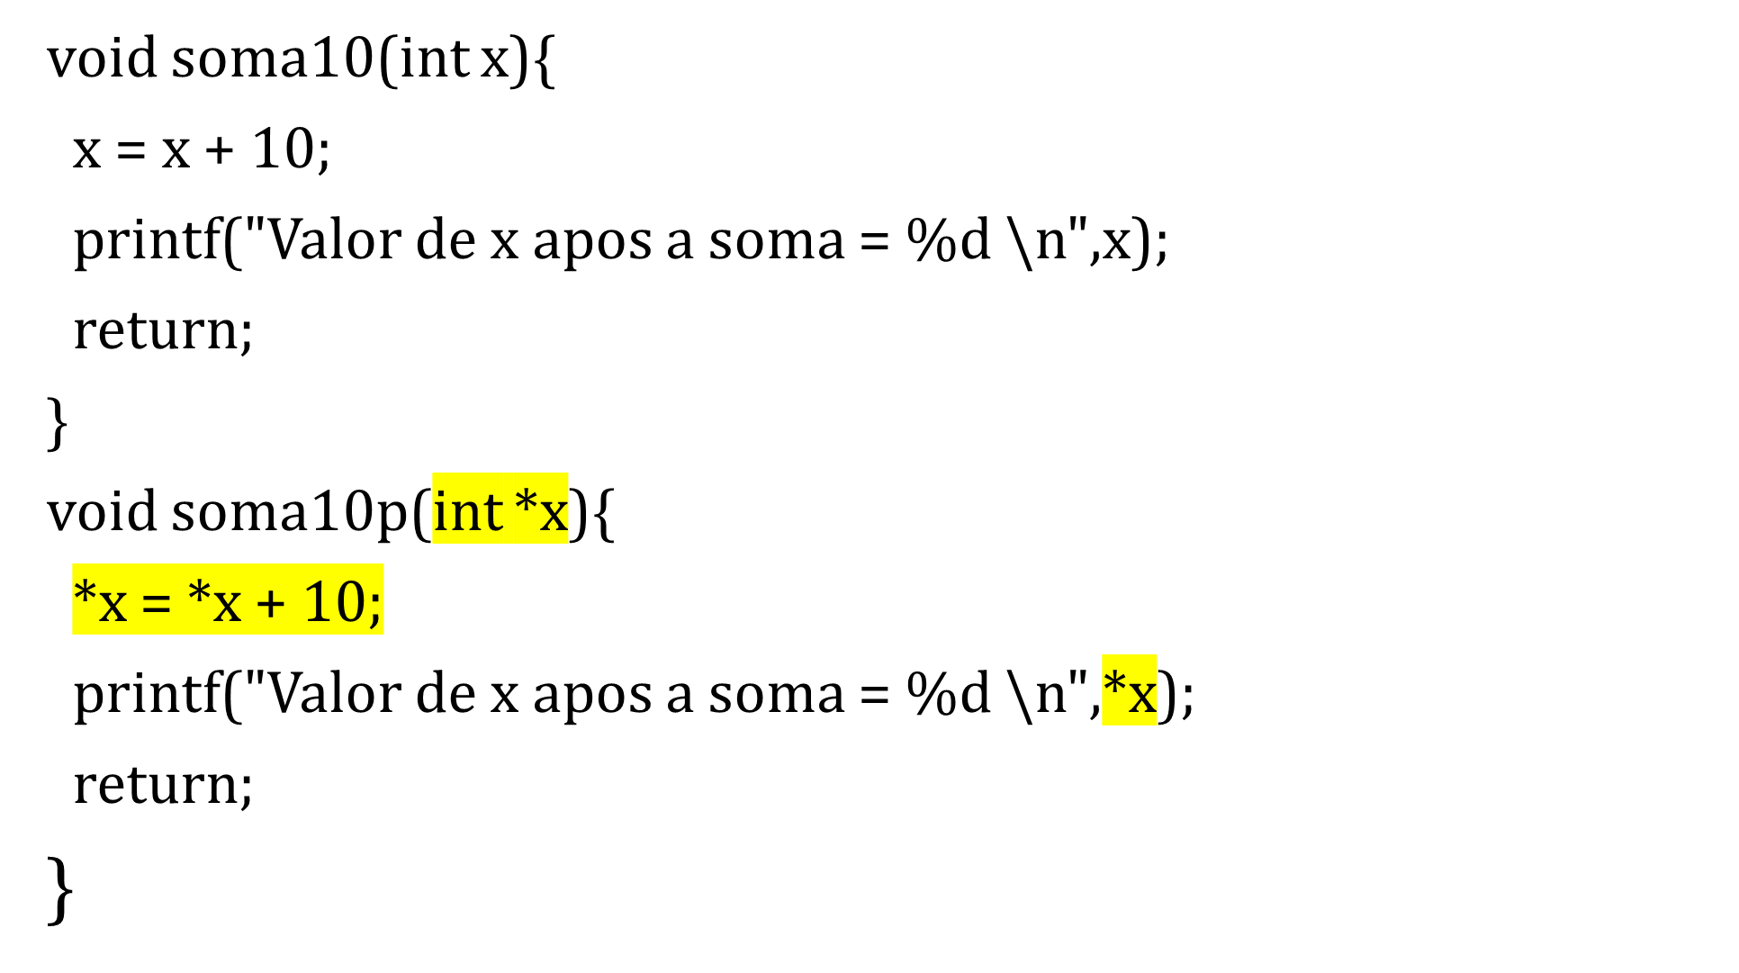
Funções - Chamada por Referência

Slide 24
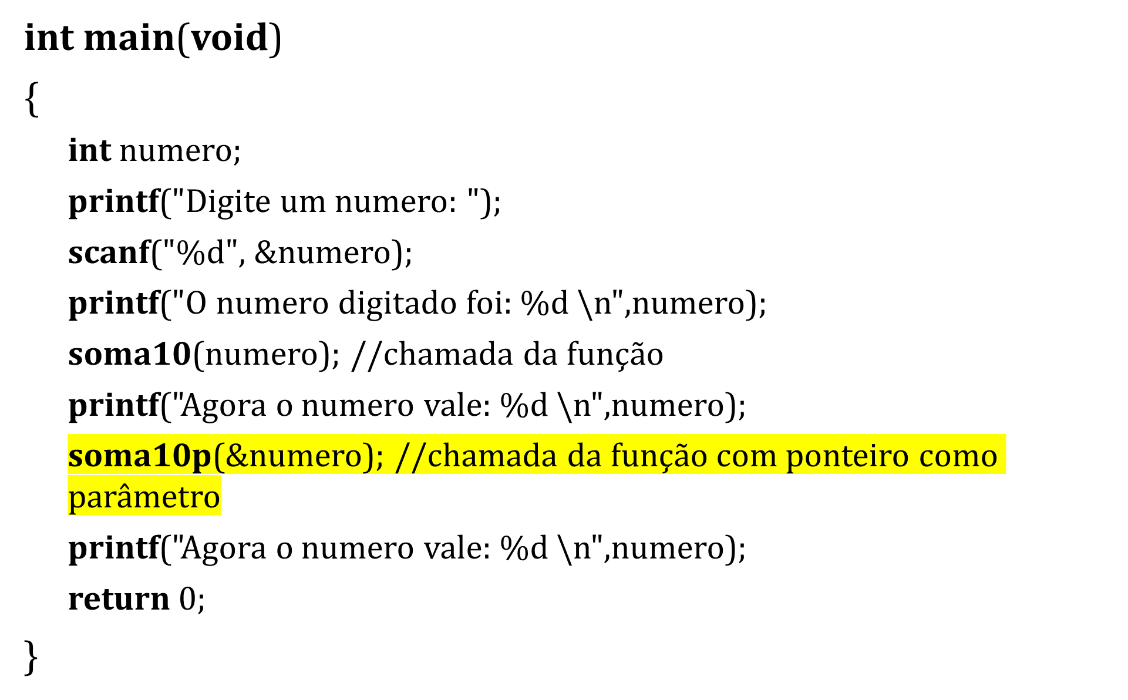
Funções - Chamada por Referência

Slide 25
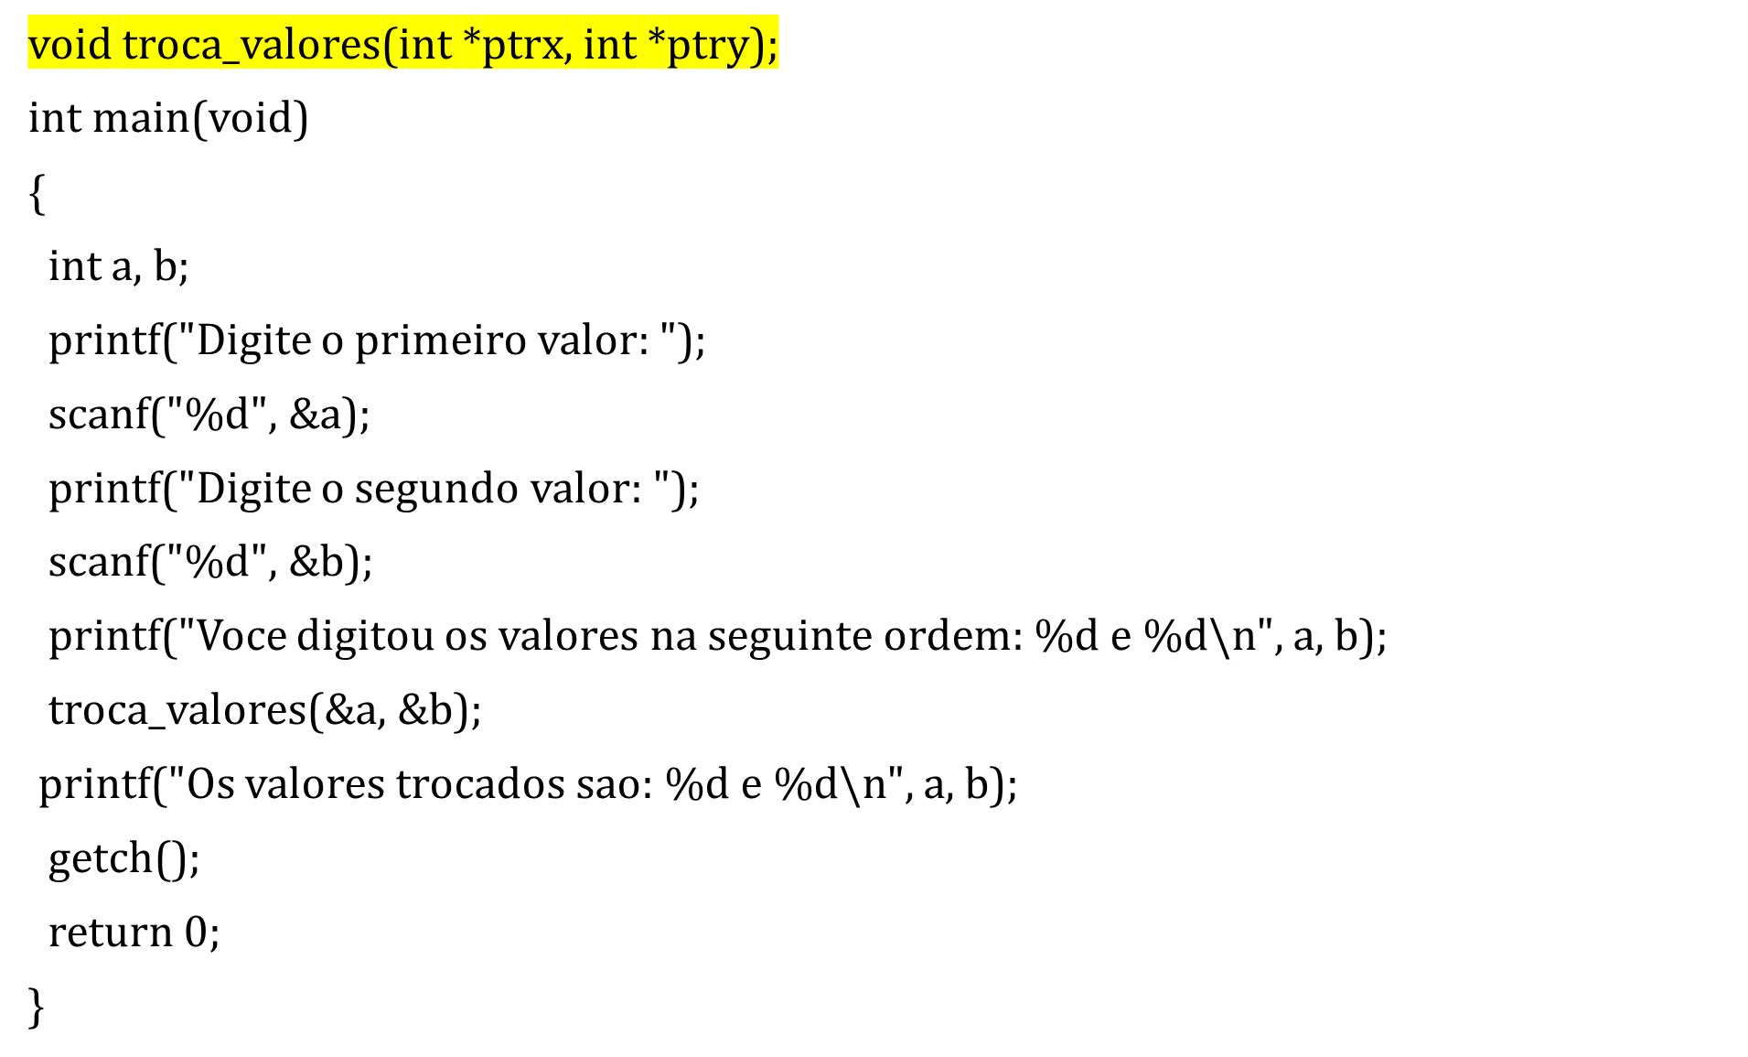
Funções - Chamada por Referência

Slide 26
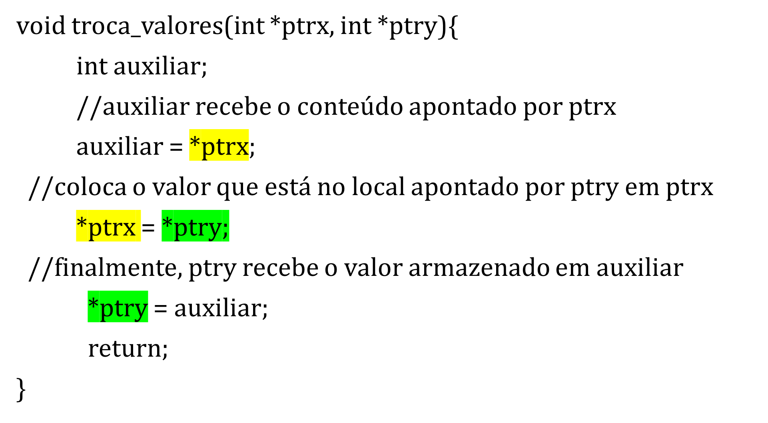
Funções - Chamada por Referência

Slide 27
Ponteiros e Vetores
Arrays unidimensionais, ou vetores, são um conjunto de dados de mesmo tipo e que são armazenados em posições contíguas da memória [1]. Considere, por exemplo, um vetor de inteiros com 10 elementos armazenados a partir do endereço 108.
  int v[] = {5, 10, 15, 3, 10, 76, 5, 13, 33, 45};
  int * pt;
  pt = v; //atribui o endereço do vetor

Slide 28
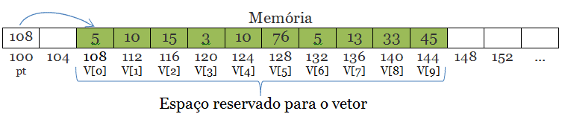
Ponteiros e Vetores
Um ponteiro é criado e passa a apontar para o primeiro elemento do vetor. Para atribuir o endereço de um vetor para um ponteiro basta utilizar o próprio nome do vetor, isto é, o nome representa o endereço do primeiro elemento.

Slide 29
Ponteiros e Vetores
Para obter o endereço de outro índice é necessário utilizar o operador ‘&’. Portanto, as duas atribuições mostradas abaixo são equivalentes.
  pt = v;
  pt = &v[0];
Logo, o endereço do quinto elemento pode ser obtido da seguinte forma:
  pt = &v[4];

Slide 30
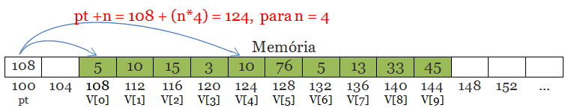
Ponteiros e Vetores
Diante disso, verifica-se que o elemento de um vetor é armazenado numa posição de memória na qual o seu endereço é equivalente à soma do endereço base com o total de bytes dos elementos até a posição desejada. Dito de outra maneira, se pt aponta para o endereço base do vetor então ‘V[n]’ é equivalente ‘*(pt + n)’. Na figura 3 é ilustrado essa alteração do endereço apontado.

Slide 31
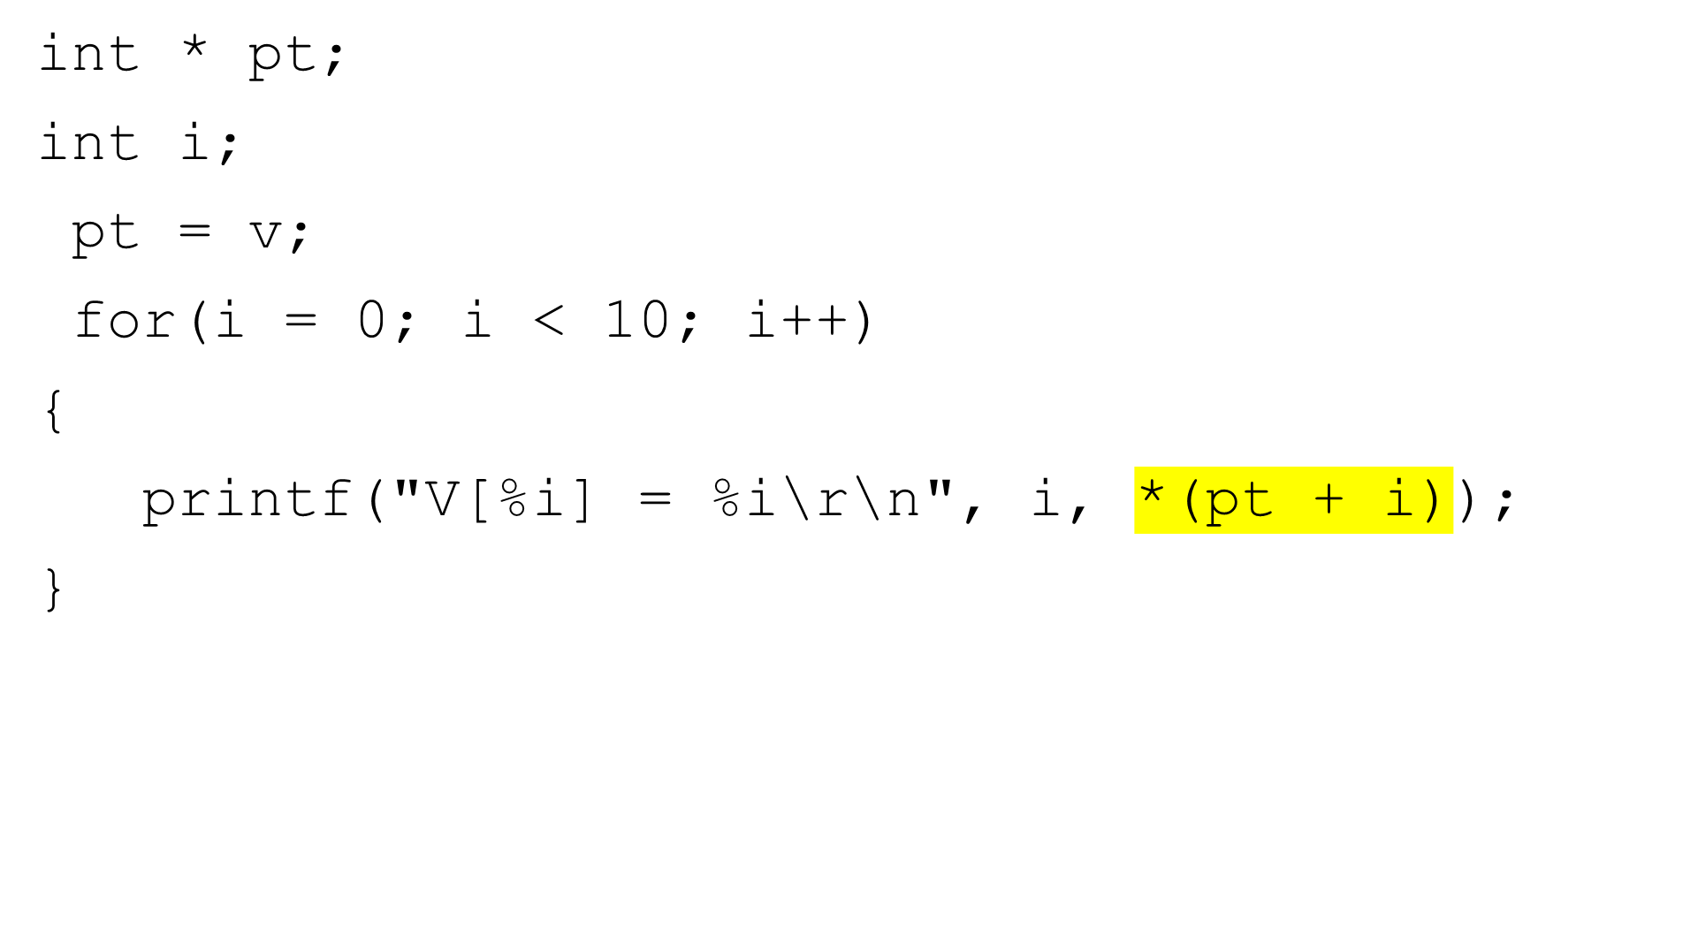
Ponteiros e Vetores

Slide 32
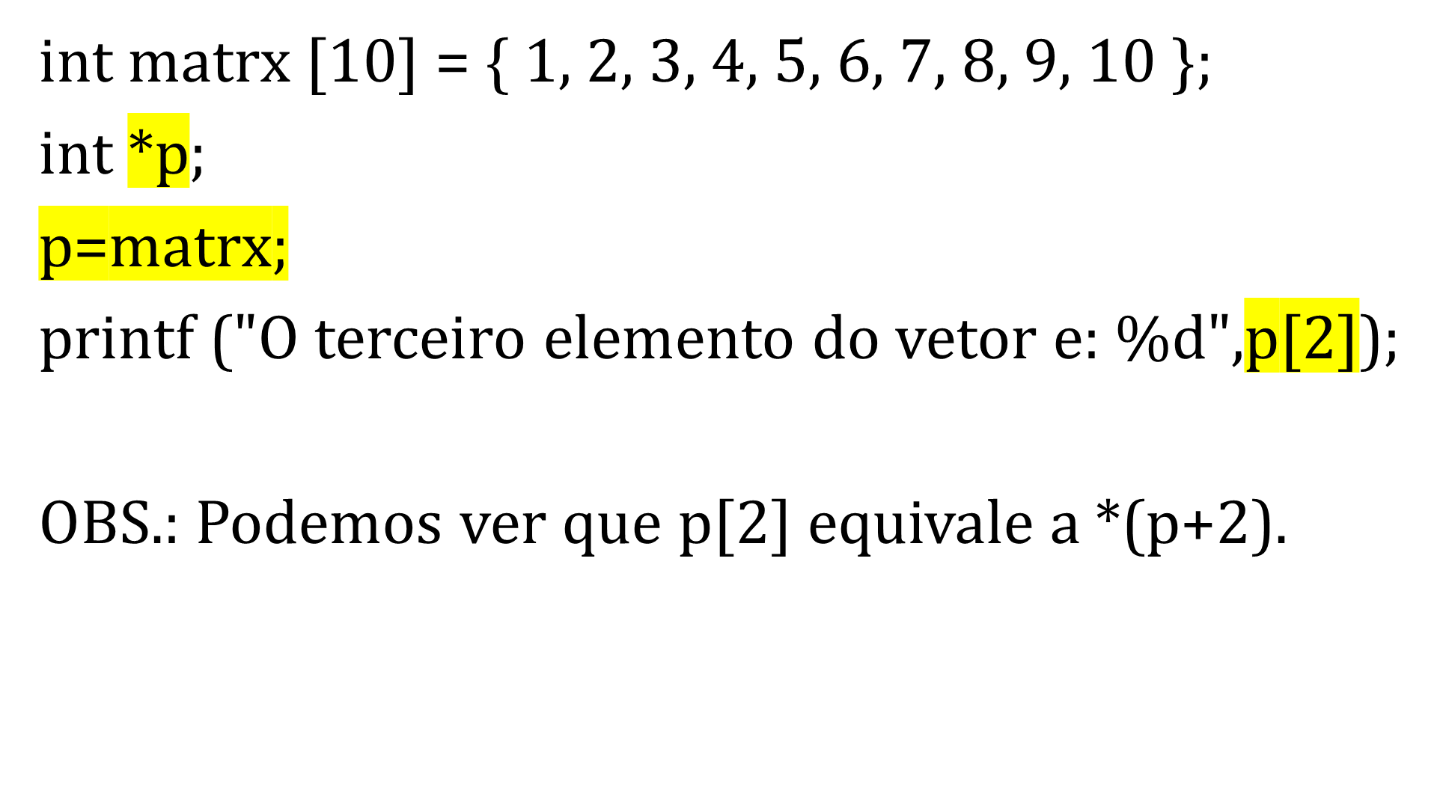
Ponteiros e Vetores

Slide 33
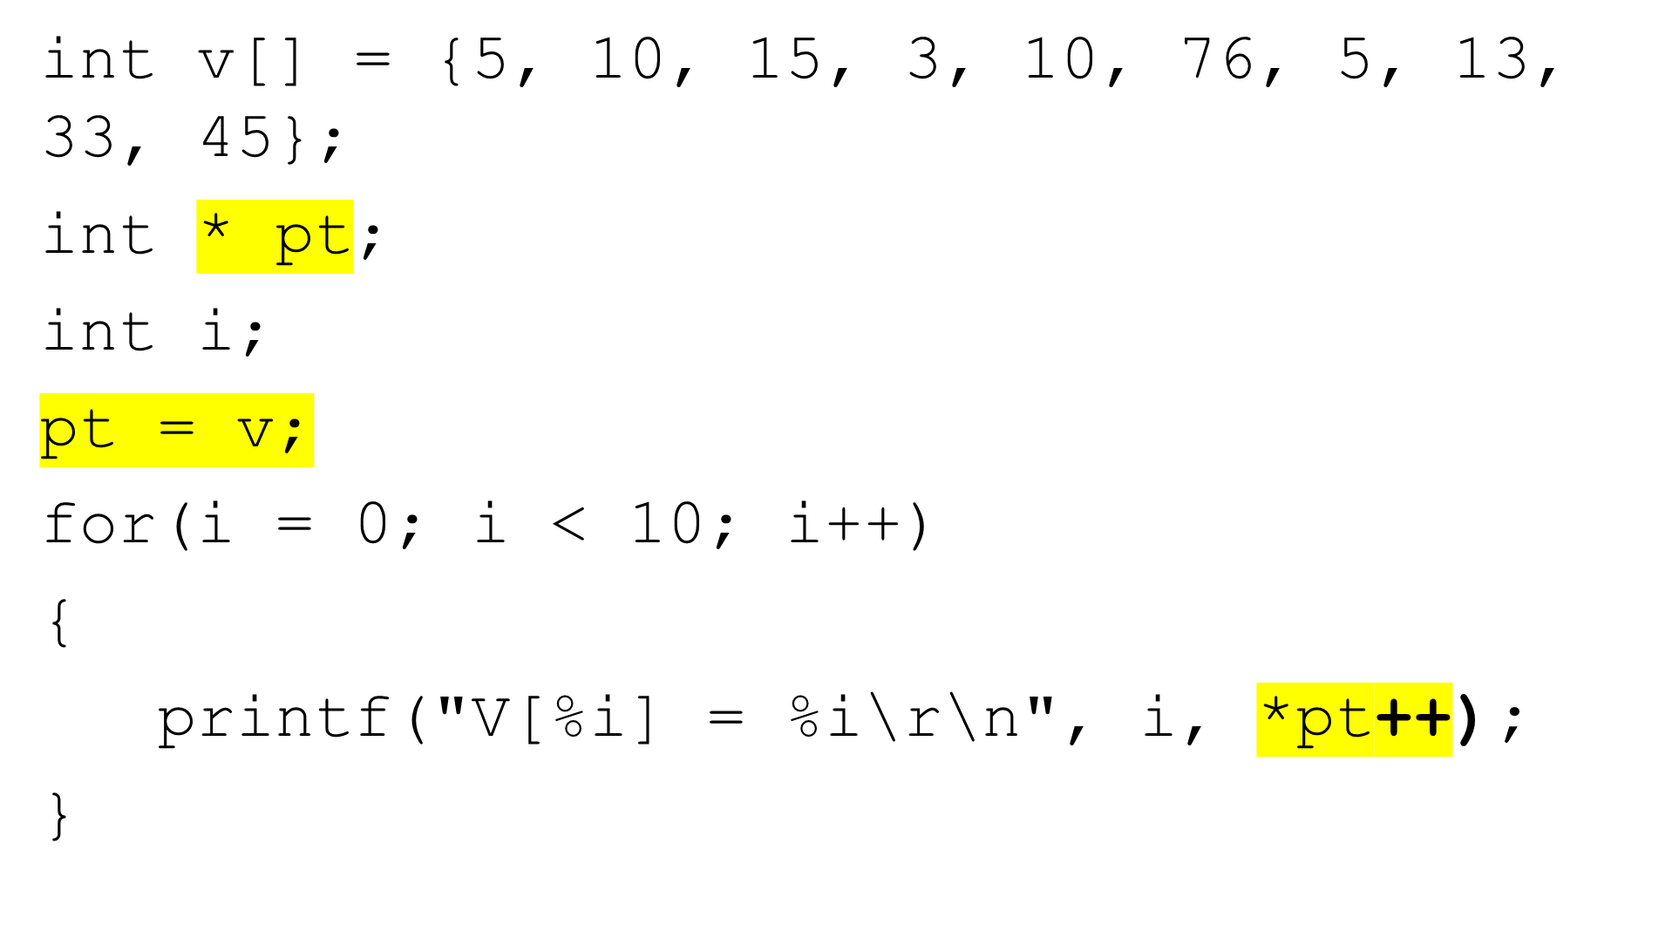
Ponteiros e Vetores

Slide 34
Ponteiros e Vetores
De fato, as duas formas de indexar os elementos do vetor apresentam o mesmo resultado, contudo a aritmética de ponteiros pode ser mais rápida do que a indexação direta, pois na indexação direta o endereço do elemento que será acessado é sempre calculado (somar o endereço base com a posição desejada)

Slide 35
Vetores de Ponteiros
Os ponteiros também podem ser declarados na forma de vetores. Considere o exemplo abaixo que define um vetor de ponteiros com 4 elementos e mais quatros vetores de 3 elementos.

Slide 36
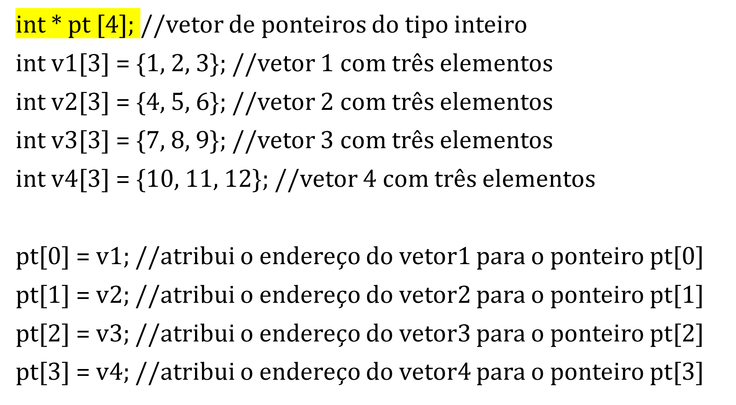
Vetores de Ponteiros

Slide 37
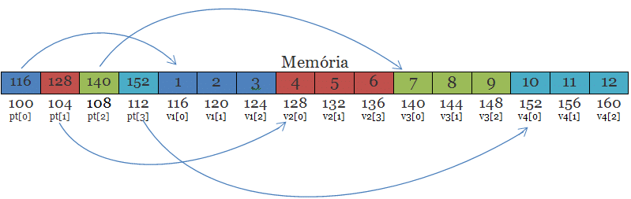
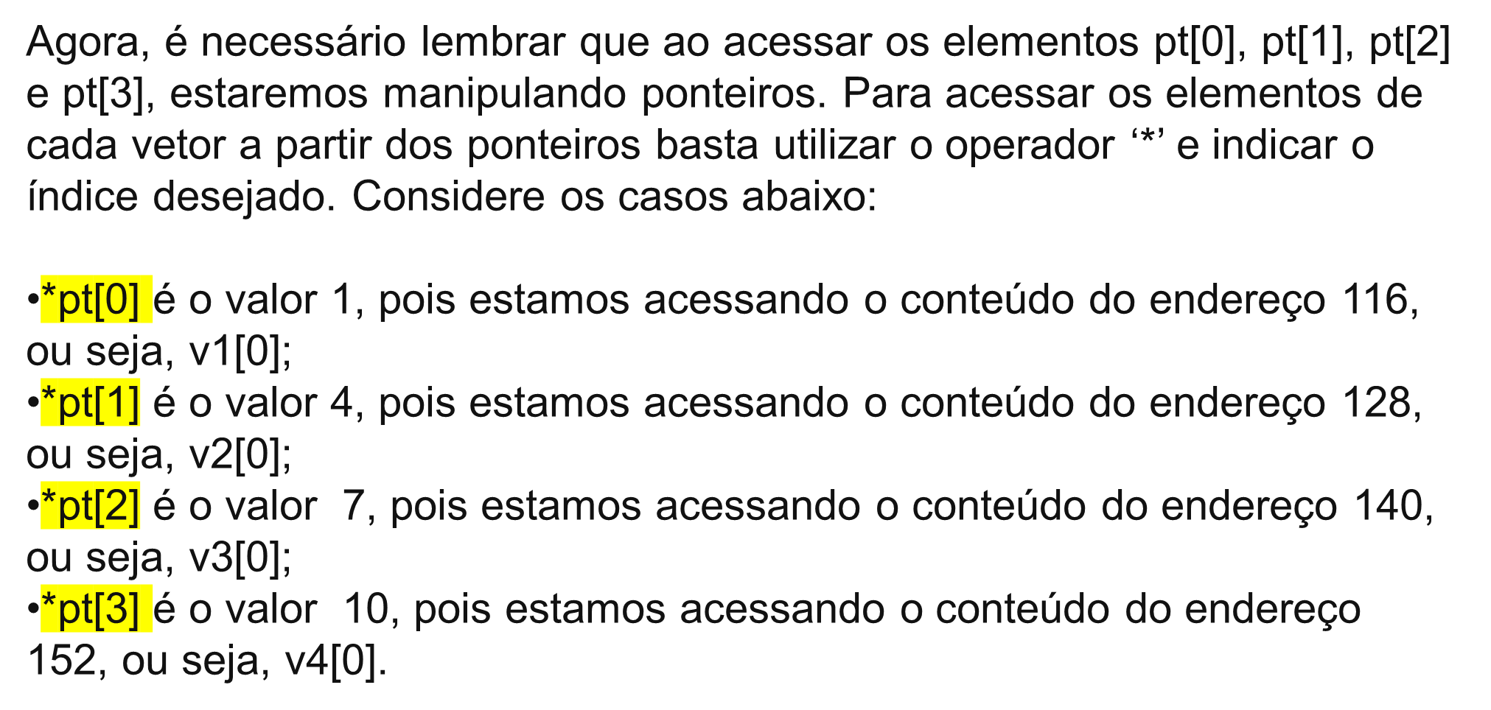
Vetores de Ponteiros

Slide 38
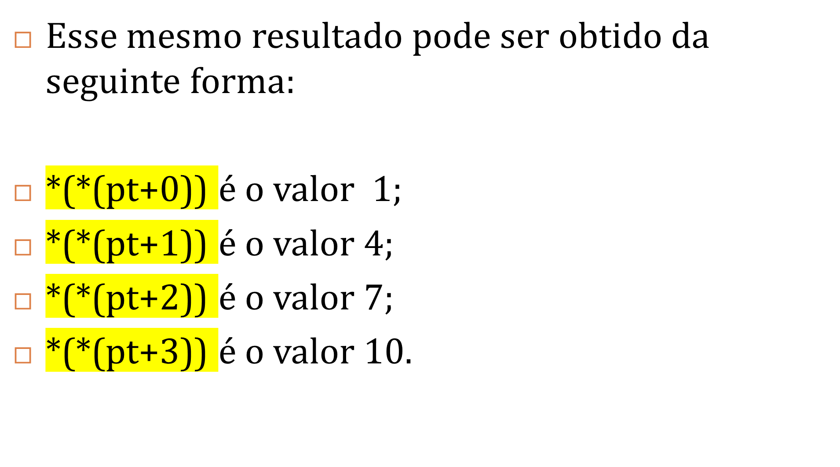
Vetores de Ponteiros

